Slide 1
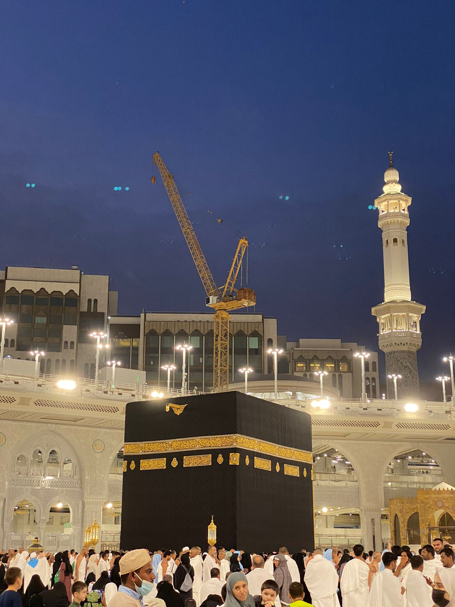
PERSYARATAN DAN TATA CARA PENDAFTARAN PETUGAS KESEHATAN HAJI
Alfun Hidayatulloh
TKHK-2024

Slide 2
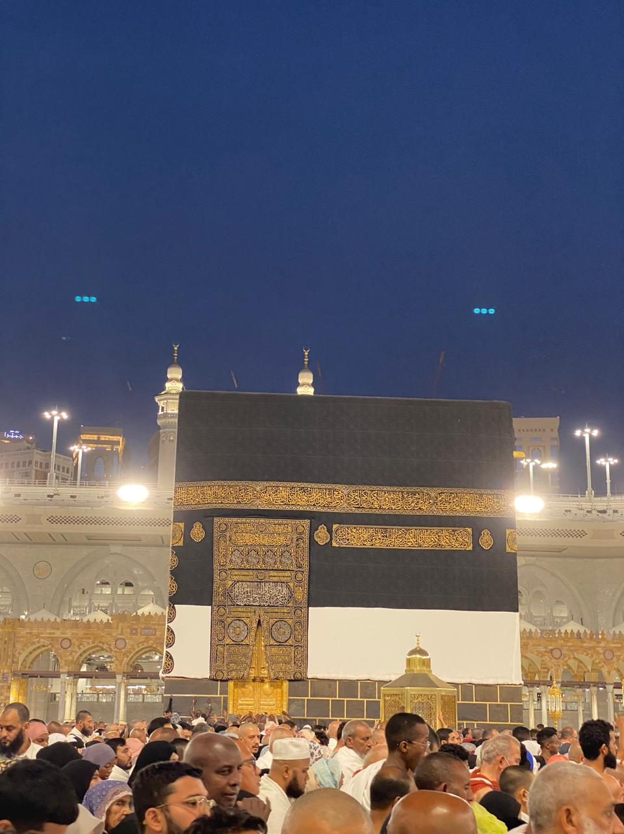
Siapa
Haji
HR. Abu Daud dari Abd. Al-Rahman bin Yu’mar al-Dailiy, bahwa sanya Nabi saw. bersabda;
الحجُّ عرفةُ , فمن اَدْرَكَ لَيْلَةَ عرفةَ قبلَ طُلُوْعِ الفَجْرِ من ليلةِ جُمَعٍ فَقَدْ تَمَّ حَجُّـهُ.
Haji itu adalah Wukuf Di ‘Arafah, maka barangsiapa yang mengetahui (wukuf di ‘Arafah) pada malam ‘Arafah, hingga menjelang terbitnya Fajar dari malam berkumpulnya para jama’ah, maka sungguh hajinya telah sempurna.
Ibadah Haji adalah Panggilan Allah SWT
hari, tanggal : Arafah, 9 Dzulhijjah
pukul : Setelah matahari tergelincir (dzuhur-maghrib)
tempat : Padang Arafah
acara : wukuf

Slide 3
Siapa
Petugas Haji ?
PELAYAN DHUYUFURRAHMAN ( TAMU-TAMU ALLAH )

Slide 4
4.700
Jumlah PetugaS
5000
4.500
4000
3000
2000
2.210
2.210
1000
0
Tahun 2022
Tahun 2023
Tahun 2024
Tahun 2025

Slide 5
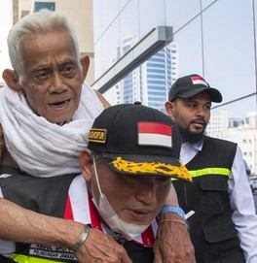
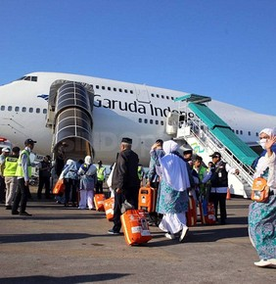
PPIH KLOTER
PPIH ARAB SAUDI
Tenaga Kesehatan Haji Kloter –TKHK
Sektor, KKHI
Pilih yang Mana???

Slide 7
No | Item | 2023 | 2024 | 2025
1 | Petunjuk teknis rekrutmen | 2023 | 2024 | 2024
2 | Usia pendaftar |  | 24 – 56 th (saat berakhirnya masa operasional) | 24 – 56 th (saat berakhirnya masa operasional)
3 | Persyaratan pernah bertugas sebelumnya | 1x (belum dituangkan dalam juknis rekrutmen) | Calon petugas kesehatan haji 2025 maksimal telah bertugas 1 (satu) kali (baik PPIH maupun TKH) dalam kurun waktu 10 (sepuluh) kali penyelenggaraan haji (2012 – 2023) | Calon petugas kesehatan haji 2025 maksimal telah bertugas 1 (satu) kali (baik PPIH maupun TKH) dalam kurun waktu 10 (sepuluh) kali penyelenggaraan haji (2013 – 2024)
4 | Tim rekrutmen (seleksi) Provinsi | Tidak ada larangan anggota tim seleksi ikut mendaftar petugas kesehatn haji | Anggota tim seleksi tidak boleh mendaftar sebagai calon petugas kesehatan haji | Anggota tim seleksi tidak boleh mendaftar sebagai calon petugas kesehatan haji
5 | Pergantian & Penambahan petugas | Diatur ttg penggantian karena alasan khusus, ditetapkan melalui SK Kapuskeshaji | Diatur ttg penggantian karena alasan khusus ditetapkan melalui SK Kapuskeshaji. penambahan, ditetapkan melalui SK Menteri. | Diatur ttg penggantian karena alasan khusus ditetapkan melalui SK Kapuskeshaji. penambahan, ditetapkan melalui SK Menteri.
Kebijakan Tentang Rekrutmen Petugas Kesehatan Haji

Slide 8
No | Item | 2023 | 2024 | 2025
6 | Sertifikat kegawatdaruratan | Diutamakan | Diwajibkan bagi tenaga dokter dan perawat yang akan mendaftar bertugas di KKHI, sektor dan kloter. Bukti berpengalaman dalam penanganan krisis/ kegawatdaruratan akan menjadi nilai tambah | Diwajibkan bagi tenaga dokter dan perawat yang akan mendaftar bertugas di KKHI, sektor dan kloter. Bukti berpengalaman dalam penanganan krisis/ kegawatdaruratan akan menjadi nilai tambah
7 | Pembobotan | Untuk pendaftar penugasan di KKHI, bobot penilaian sama darimanapun asal instansi pendaftar | Untuk pendaftar penugasan di KKHI, bobot tertinggi pendaftar yg bertugas di RS | Untuk pendaftar penugasan di KKHI, bobot tertinggi pendaftar yg bertugas di RS
8 | Tenaga Kesehatan Teladan Nasional 2024 | Tidak diatur | Tenaga kesehatan teladan nasional tahun 2023 yang ingin menjadi petugas kesehatan haii 2024 menjadi prioritas dengan tetap mengikuti alur tahapan seleksi | Tenaga kesehatan teladan nasional tahun 2024 yang ingin menjadi petugas kesehatan haii 2025 menjadi prioritas dengan tetap mengikuti alur tahapan seleksi
9 | Pengawasan oleh Itjen | Tidak diatur | Dituangkan di juknis sebagai pengawas pada tiap tahapan rekrutmen | Dituangkan di juknis sebagai pengawas pada tiap tahapan rekrutmen
10 | Ketentuan umum | Dalam proses rekrutmen Pusat Kesehatan Haji tidak menarik biaya apapun
Kebijakan Tentang Rekrutmen Petugas Kesehatan Haji

Slide 9
RENCANA JADWAL SELEKSI Kemenag
PENGUMUMAN
04 NOV 2024
SELEKSI TINGKAT KAB./KOTA
21 NOV 2024
SELEKSI TINGKAT PROVINSI
28 NOV 2024
SELEKSI TINGKAT PUSAT
19 DES 2024
BIMBINGAN TEKNIS
JAN/FEB 2025
KEMENKES KAPAN?

Slide 10
Timeline Proses Rekrutmen 2025
Jadwal tentatif proses rekrutmen petugas kesehatan haji 2025
No | Uraian Kegiatan | Nov | Des | Jan | Feb | Mar | APR | MEI
1 | Pendaftaran rekrutmen online
2 | Seleksi Administrasi online
3 | Pengumuman peserta Tes Wawasan Kesehatan Haji (TWKH)
4 | Tes Wawasan Kesehatan Haji (TWKH)
5 | Pengumuman masuk tahap pemeriksaan kesehatan
6 | Pemeriksaan Kesehatan & upload dokumen MCU, tes Napza, tes MMPI/Jiwa sederhana ke Daftarin
7 | Validasi dokumen pendaftar dan Tes Kebugaran
8 | Pleno penetapan hasil rekrutmen
9 | Pengumuman peserta latih
10 | Pelatihan Kompetensi
11 | Integrasi/Pembekalan
12 | Pengurusan dokumen visa
13 | Jemaah berangkat ke Arab Saudi Kloter 1
*Jemaah haji mulai masuk asrama minggu pertama Mei 2025

Slide 11
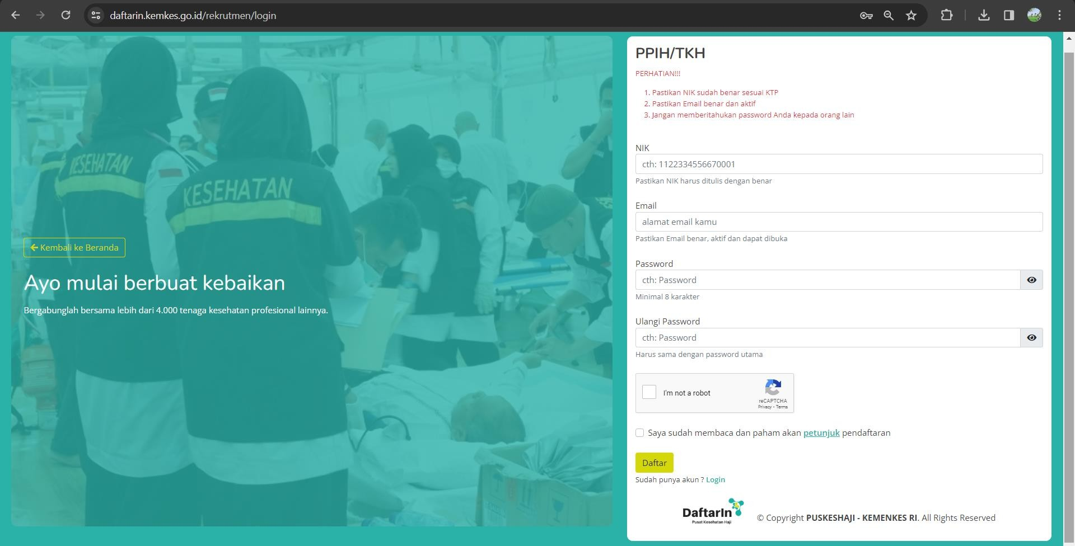
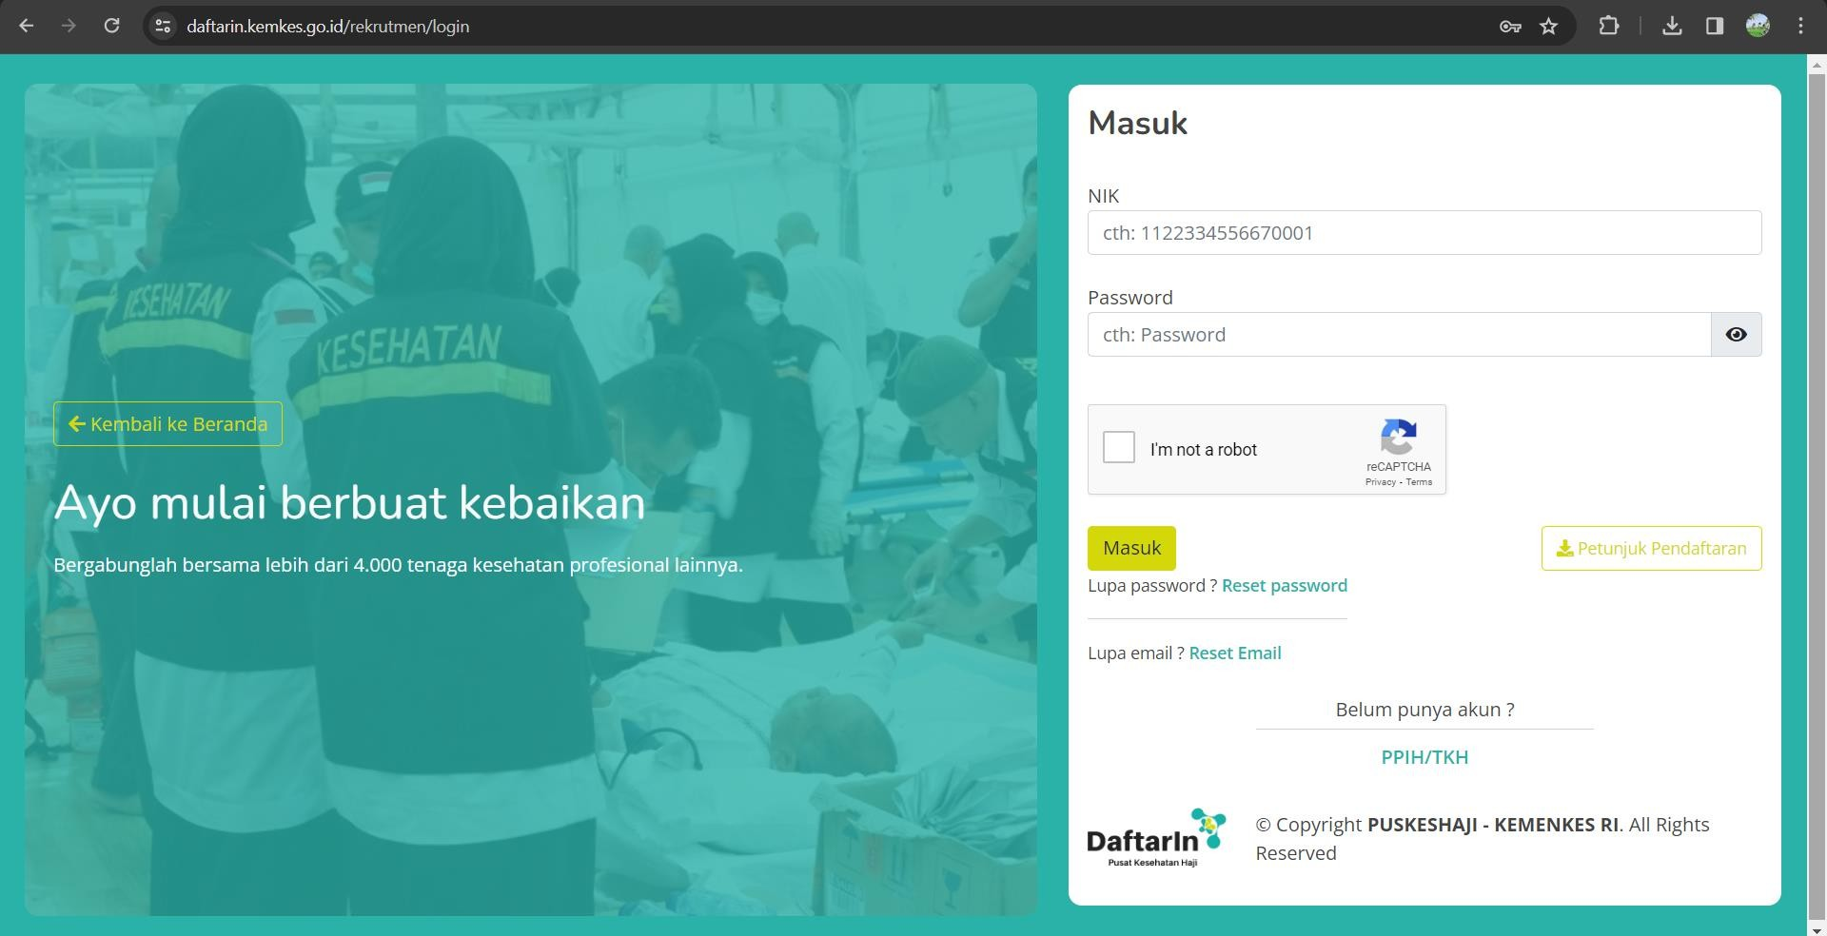
REGISTRASI DAN AKTIVASI AKUN
Calon peserta harus melakukan registrasi.
01
Aktivasi akun diperlukan untuk melanjutkan ke langkah berikutnya.
02

Slide 12
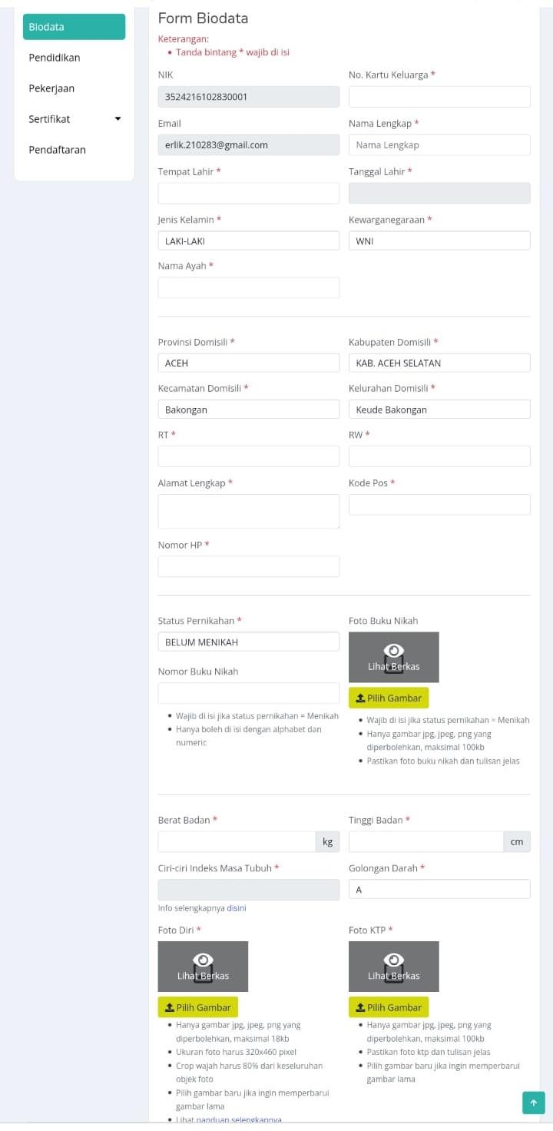
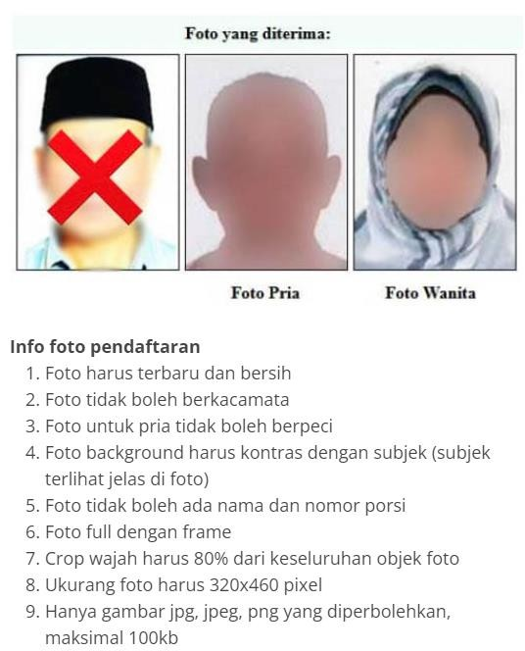
Isi Data Pribadi
Lengkapi data biodata sesuai ketentuan. Data wajib diisi ditandai (*).
Apabila nama hanya dua kata maka nama belakang diisi dengan nama ayah. Pengisian provinsi, kabupaten, kecamatan dan kelurahan dilakukan secara berurutan. Simpan apabila data sudah lengkap terisi. Hindari spasi berlebihan dan tanda baca (file dan isian).
FOTO BUKU NIKAH
Hanya gambar jpg, jpeg, png yang diperbolehkan, maksimal 100kb Pastikan foto buku nikah dan tulisan jelas
Wajib di isi jika status pernikahan = Menikah
FOTO KTP
FOTO DIRI
Pastikan foto ktp dan tulisan jelas, PRIA pakai JAS
Pilih gambar baru jika ingin memperbarui gambar lama
Hanya gambar jpg, jpeg, png yang diperbolehkan, maksimal 100kb

Slide 13
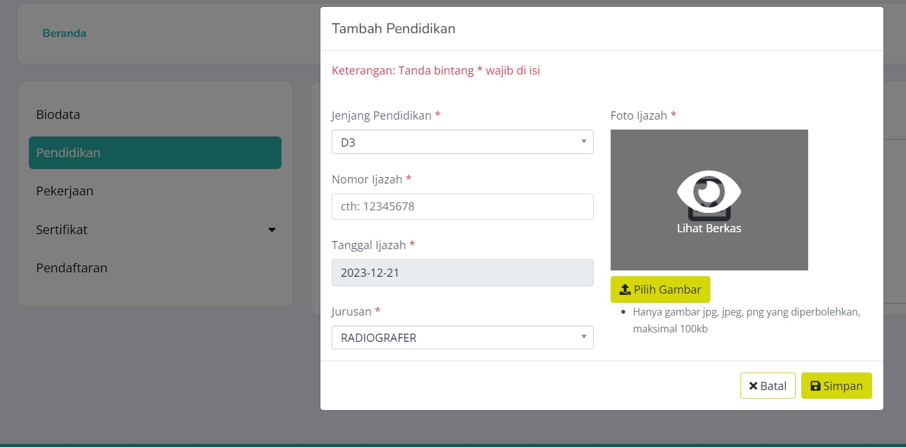
DATA
PENDIDIKAN
Mengisi informasi mengenai pendidikan terakhir saat ini.
01

Slide 14
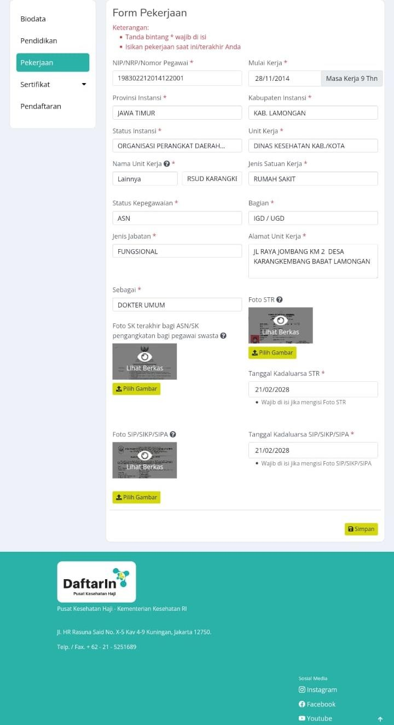
DATA
PEKERJAAN
Mengisi informasi mengenai pekerjaan saat ini.
01

Slide 15
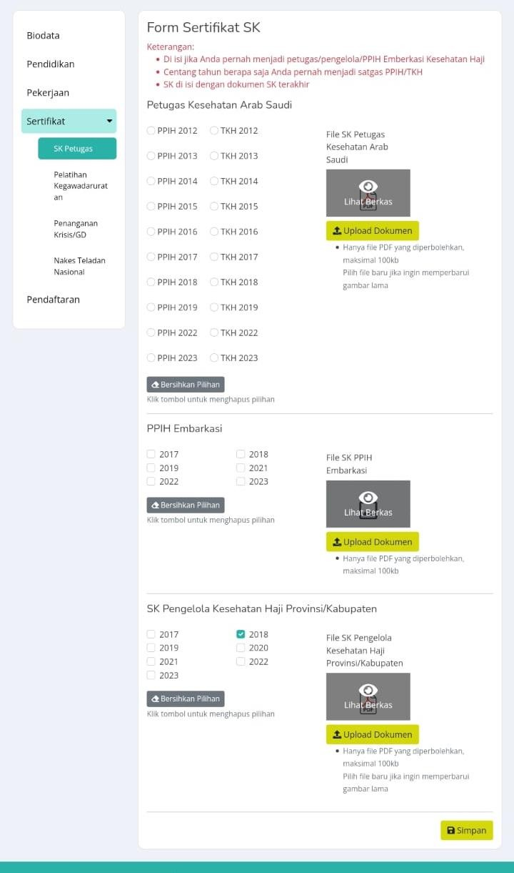
DATA
SERTIFIKAT
01

Slide 16
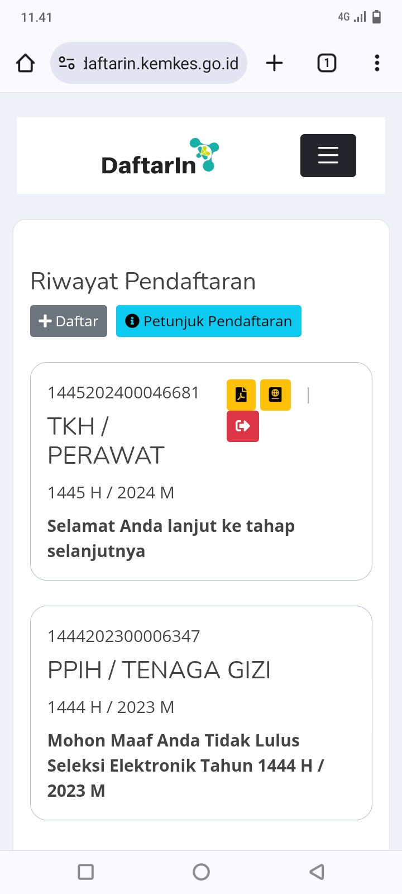
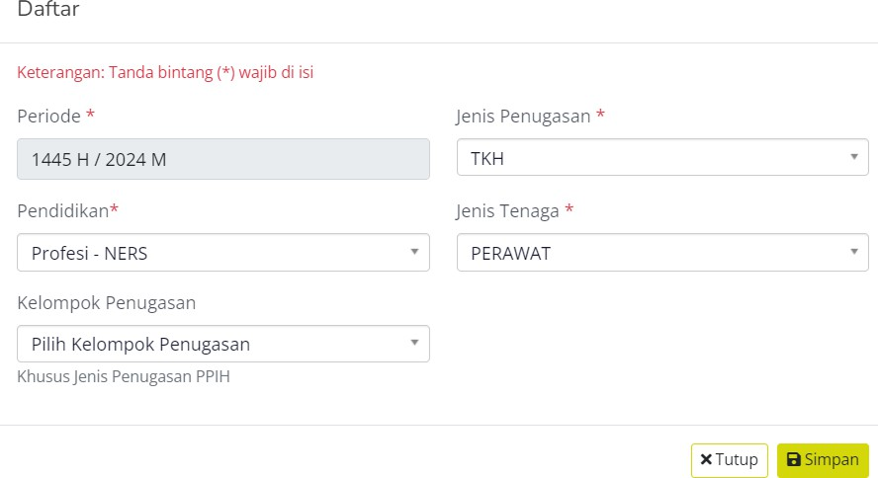
Lakukan Pendaftaran
Setelah data terisi lengkap, calon peserta melakukan pendaftaran resmi.
1
Pastikan semua data telah diisi dengan benar sebelum melanjutkan.
2

Slide 17
UNDUH FORM PENDAFTARAN
Calon peserta mengunduh form pendaftaran di daftarin.
01
Form ini lengkapi dan dimintakan TTD ATASAN dan akan digunakan untuk proses selanjutnya.
02

Slide 18
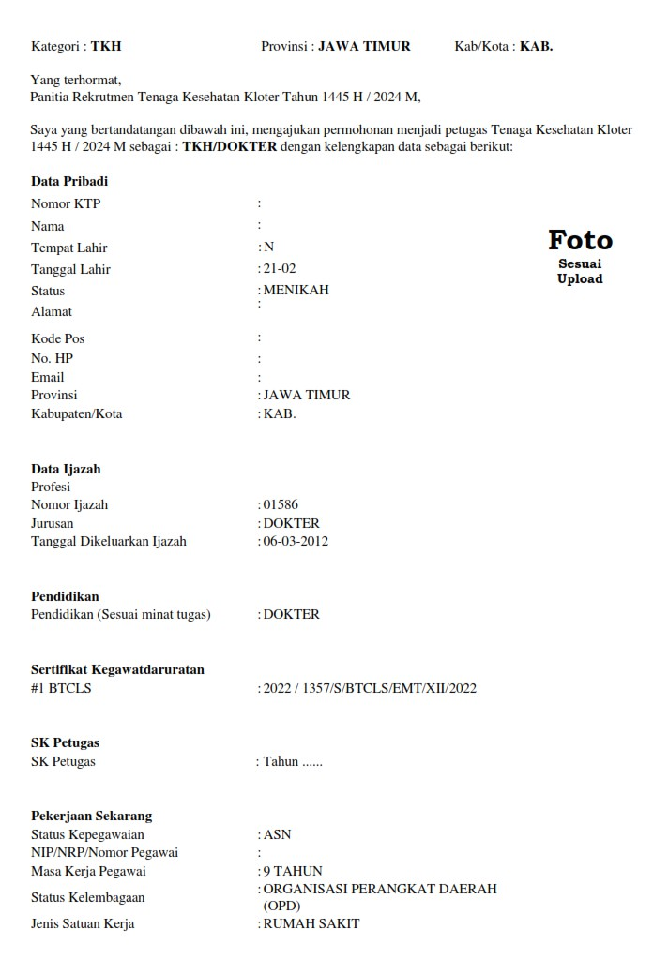
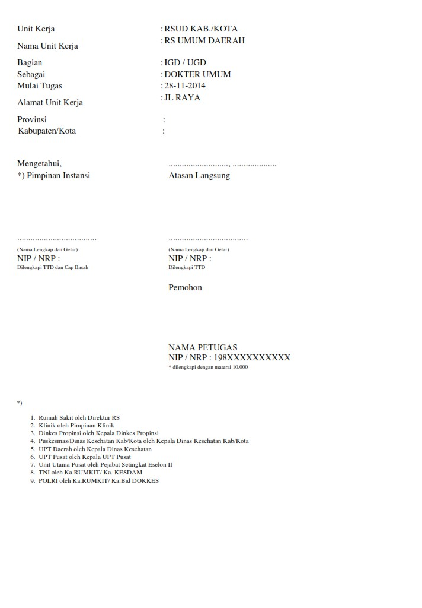
FORM PENDAFTARAN (DOKUMEN PENDAFTARAN)

Slide 19
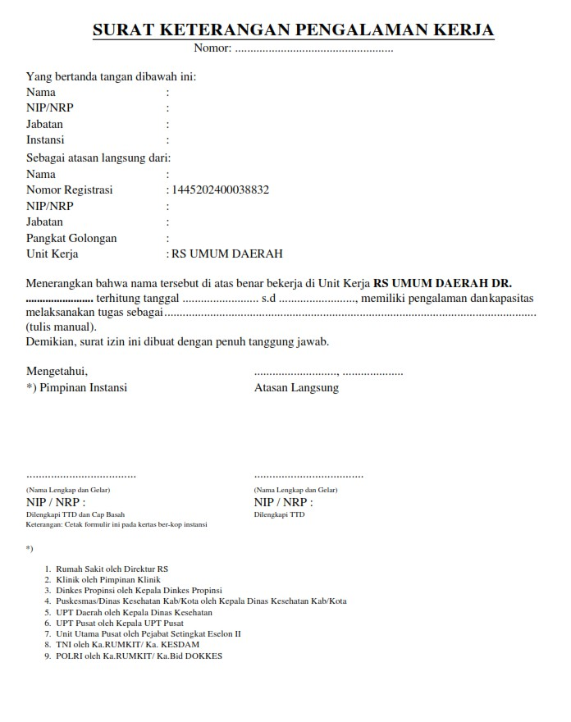
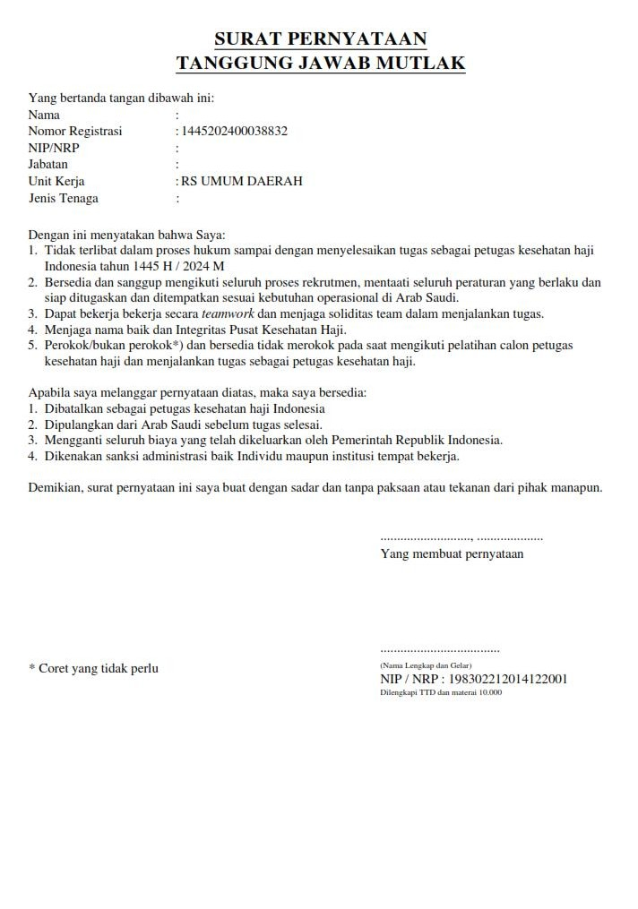
FORM PENGALAMAN KERJA & TANGGUNG JAWAB MUTLAK

Slide 20
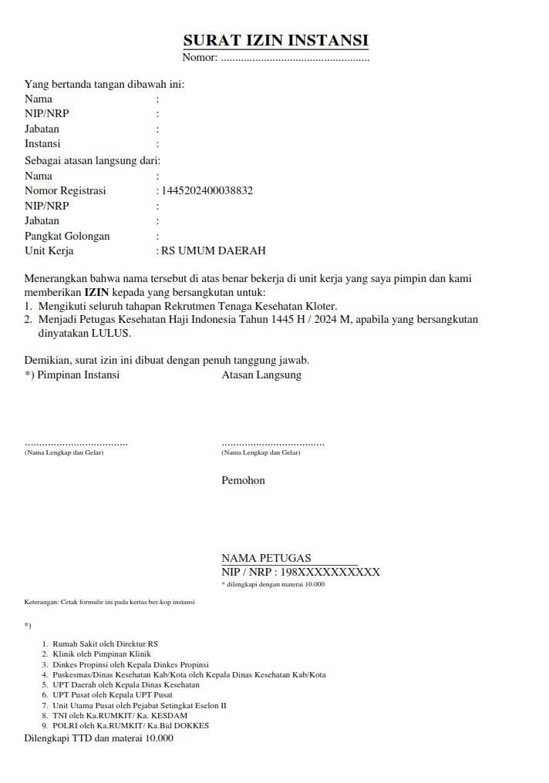
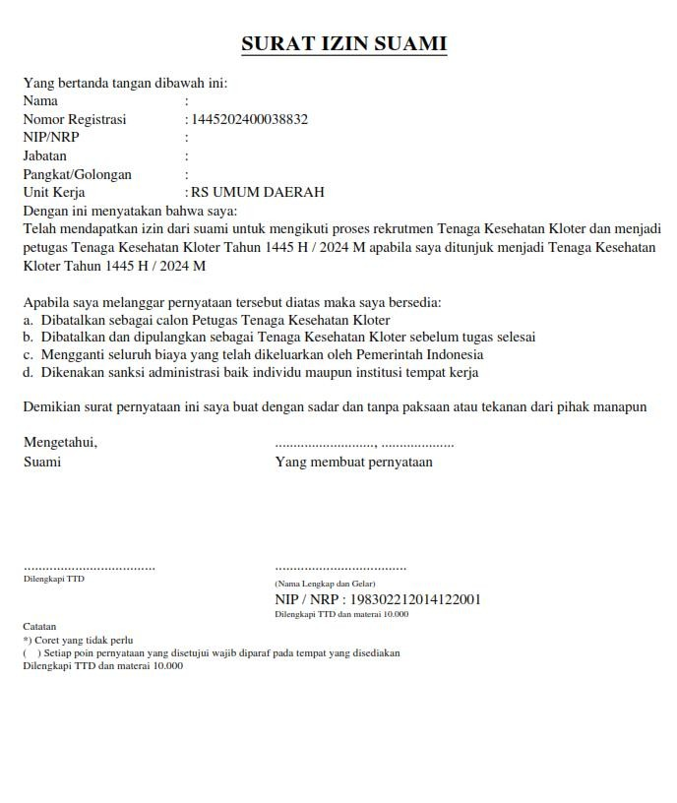
FORM IZIN INSTANSI & IZIN SUAMI (BAGI WANITA)

Slide 21
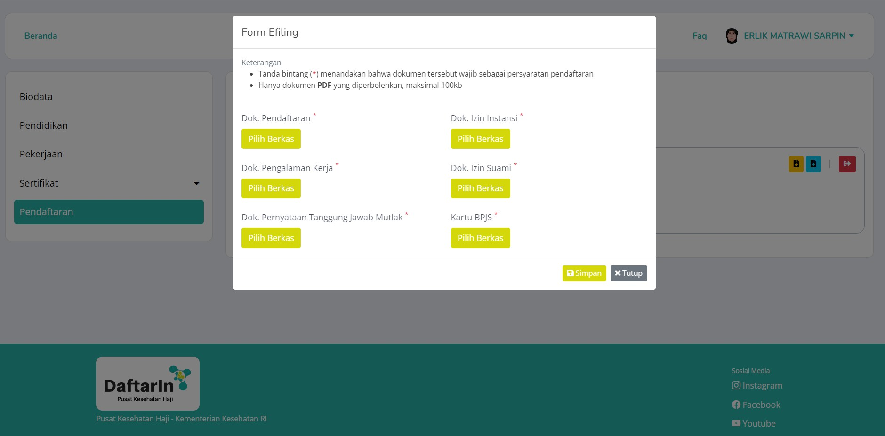
Unggah Form Pendaftaran

Slide 22
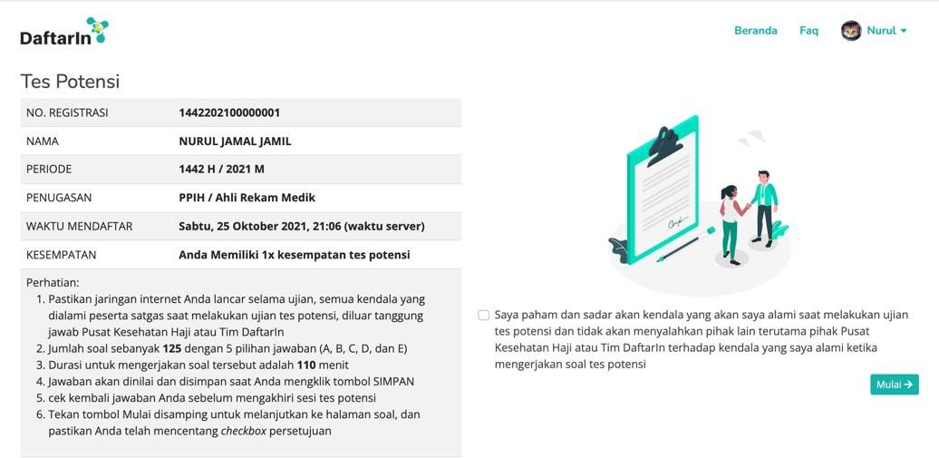
TES POTENSI

Slide 23
Referensi Materi :
Rekrutmen Petugas Kesehatan Haji PPIH Bidang Kesehatan Dan TKH Kloter Oleh Liliek Marhaendro Susilo (Pusat Kesehatan Haji)
Kiat Sukses Dokumentasi E-filling Oleh dr. Putro S Muhammad
Persyaratan Dan Tata Cara Pendaftaran Petugas Kesehatan Haji (TKHK & PPIH) Oleh H. Yulius Warta Kusuma FPKHI Jawa Timur
Rencana Rekrutmen PPIH Tahun 1446H/2025M oleh Dr. H. Arsad Hidayat, Lc., M.A. (Direktur Bina Haji, DJPHU)

Slide 24
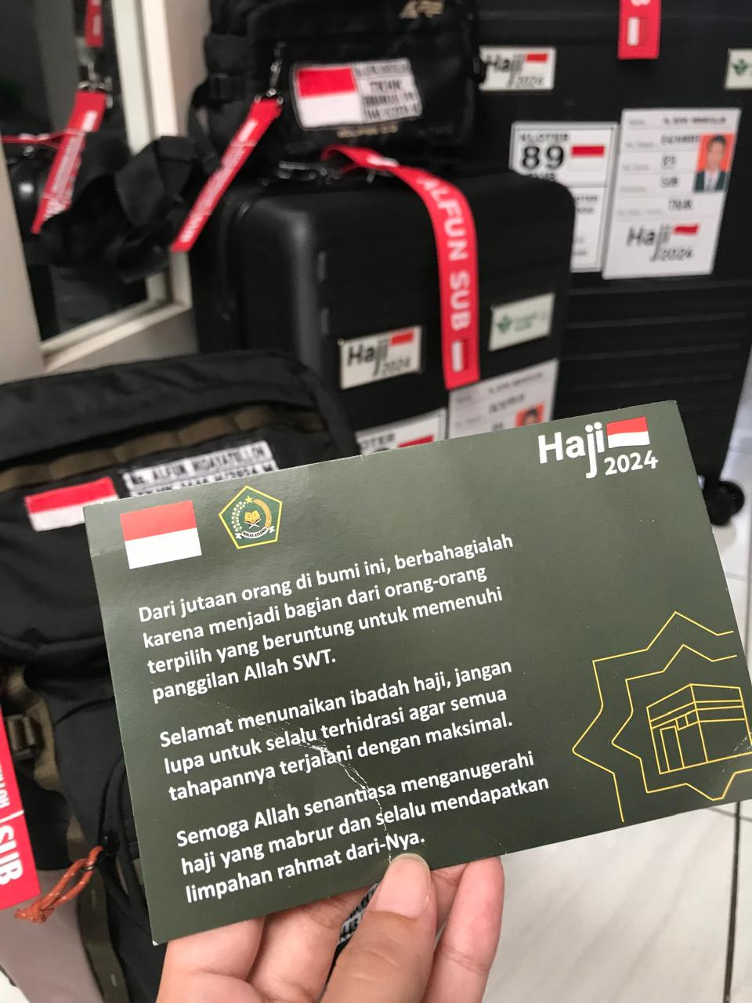
TERIMAKASIH
“ Menuju Puncak Karier Tenaga Kesehatan Muslim
-Tugasku Ibadahku”

